Slide 1
Piramida competențelor propuneri ANC 25.02.2020

Slide 2
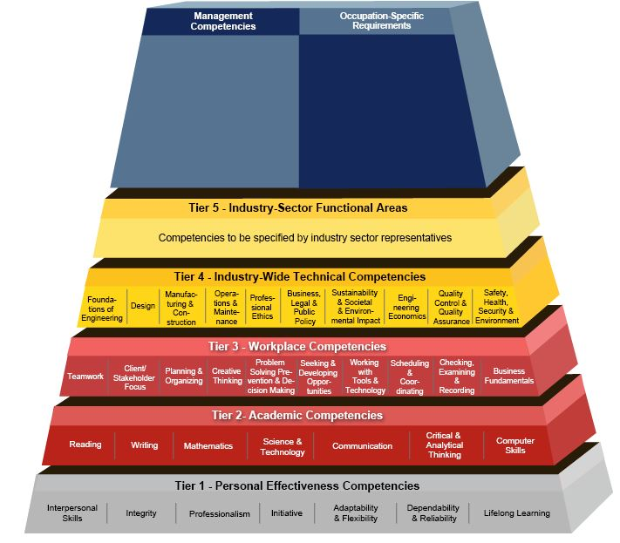
Modelul competențelor - detaliat
Notes:
Here is a detailed image of the model.
At its core, the Engineering Competency Model is a four-tier model. Tiers one through four include personal, academic, workplace and technical competencies that are common to the engineering profession, no matter whether you are a mechanical, electrical, civil, or other discipline of engineering.
There is an opportunity to adopt the model and apply a fifth tier to include discipline-specific competencies. Fifth tiers are in the process of being developed by some professional engineering societies (for example, mining engineers and geologists), but are not shown here yet.
Tier six, a final optional tier, is divided into two areas: competencies needed for management and occupation-specific requirements for a particular position within the engineering profession. AAES did not define or review Tier 6 in detail. Information from other DOL resources is provided here.
The graphic shown here lists the different competencies within each tier. For example, interpersonal skills is shown as a personal effectiveness competency.

Slide 3
Proiecte cu finanțare europeană derulate de ANC
Dezvoltarea capacității administrative – proiect ANC-Ministerul Muncii
2020-2022, budget: 3 mil.euro
Obiective:
Studiul dezvoltării sectoarelor de activitate în perspectiva 2030
Studiul ocupațiilor utile în 2030 și perspectiva 2040
Corelarea COR cu CNC și o metodologie de acordarea a nivelurilor de calificare noilor ocupații din piața muncii conform cerințelor CEC
Introducerea calificărilor de nivel 1-5 în Registrul Calificărilor Profesionale
Metodologii în domeniul învățământului nonformal și informal
Reglementări privind asigurarea calității în formare continuă universitară
Metodologie privind scrierea programelor de studii universitare, pentru care se va utiliza modelul prezentat în continuare.

Slide 4
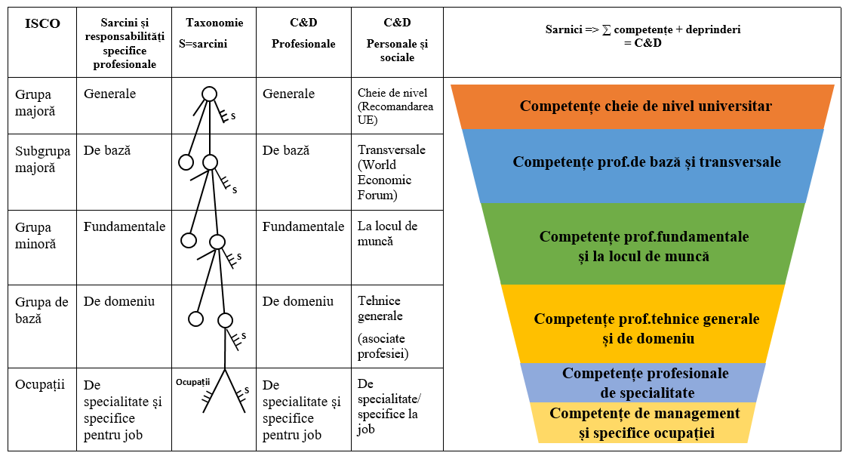
De la muncă la: piramida competențelor și abilităților

Slide 5
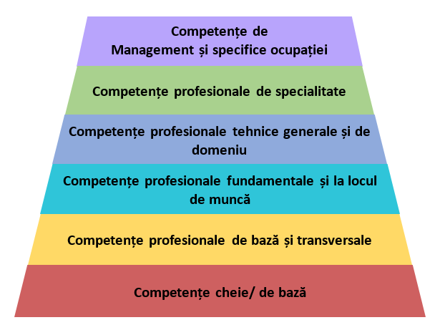
Piramida competențelor pentru învățământul superior tehnic

Slide 6
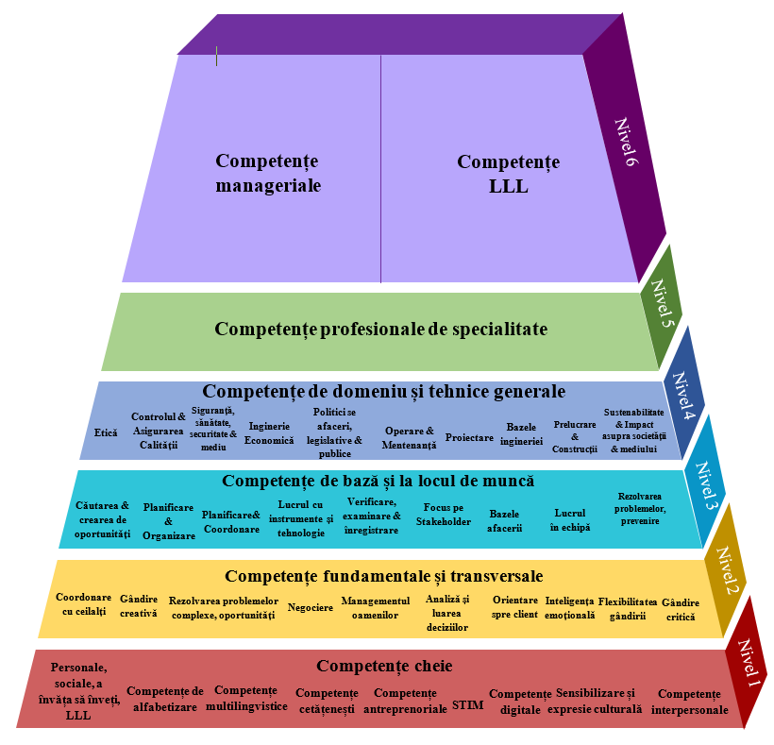
Piramida competențelor detaliată (domenii tehnice)

Slide 7
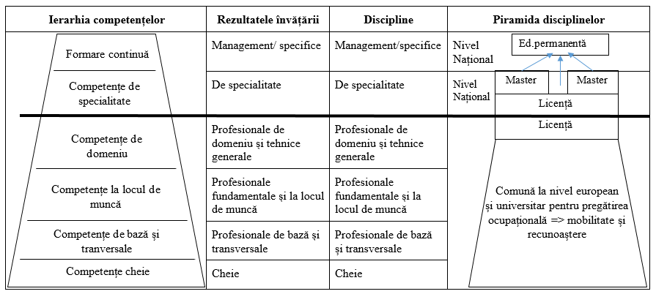
Relația piața muncii – educație

Slide 8
Vă mulțumim!
ANC - România
Nicolae Postăvaru, Vicepreședinte

